Slide 1
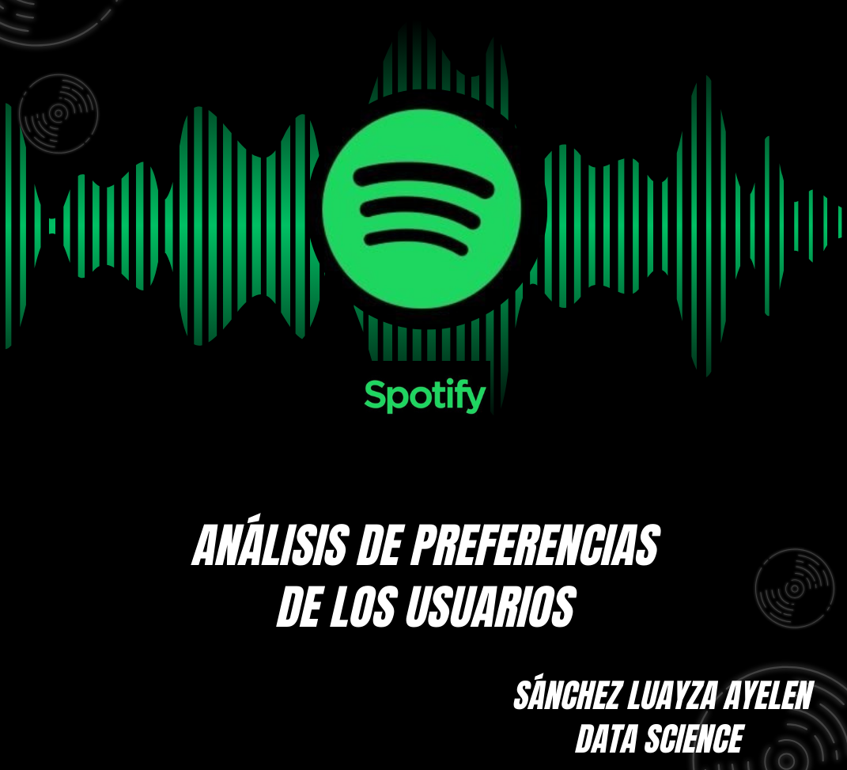

Slide 2

El presente estudio se enfoca en analizar un dataset de Spotify que contiene información sobre canciones, incluyendo características como el artista, la pista, el álbum, la popularidad y diversas métricas de audio. El objetivo es utilizar técnicas de data science para explorar y comprender los patrones y tendencias presentes en estos datos. Mediante el análisis de estas características, se busca obtener información valiosa que pueda contribuir tanto al ámbito académico como al comercial, proporcionando una visión detallada del comportamiento de las canciones en la plataforma de Spotify.
Inicio
Abstract

Slide 3
El objetivo general de este estudio es analizar y comprender el dataset de Spotify, identificando patrones y tendencias en los datos relacionados con las canciones. Se busca obtener información relevante sobre las características de las canciones, así como su relación con la popularidad y el rendimiento en la plataforma.
Inicio
Objetivo general

Slide 4
El objetivo comercial de este estudio es utilizar el análisis de datos para obtener información útil y estratégica que pueda beneficiar a las empresas y profesionales de la industria musical. A través del análisis de las características de las canciones y su relación con la popularidad, se busca identificar factores clave que impulsen el éxito de una canción en Spotify. Esto permitirá a las discográficas, artistas y profesionales de la música tomar decisiones más informadas en cuanto a la producción, promoción y distribución de canciones, maximizando su potencial de alcance y rentabilidad. A su vez se busca identificar características que permitan clasificar y armar listas con canciones que compartan características similares. Por ejemplo: "Para bailar", "Para relajarse", "Para andar en auto", etc. La suscripción de los usuarios a las listas, les permite obtener más likes, comentarios, reproducciones, lo cual hace una canción "más exitosa"
Inicio
Objetivo comercial

Slide 5
El conocimiento de las características que influyen en la popularidad y el éxito de una canción puede ayudar a los profesionales de la música a tomar decisiones estratégicas más efectivas. Al comprender las preferencias de los usuarios y los factores que generan mayor interacción, las discográficas pueden ajustar sus estrategias de marketing y promoción, aumentando así las posibilidades de alcanzar audiencias más amplias y obtener un mejor rendimiento comercial.
Inicio
Contexto comercial:

Slide 6
El estudio de este dataset se dirige a responder algunas hipótesis como:
¿Qué Artistas tienen más Likes en la plataforma de Spotify? La primera hipótesis es que entre los artistas estarán al menos 2 artistas que dirigen su música a las nuevas generaciones (trap, coreano, pop).
¿Existe una correlación entre la cantidad de Likes y Vistas de un artista? ¿Será que una relación directamente proporcional?
¿Puede determinarse cuál es el Álbum que prefieren la audiencia? ¿Será de los artistas con más vistas?
Queda determinar:
¿Puede realizarse una segmentación de la audiencia según el género musical elegido?
¿Como es la progresión en el tiempo, o en diferentes trabajos discográficos, de los artistas con más vistas?
¿Pueden determinarse algunas características que hagan que algunas canciones sean más populares?
Inicio
Hipótesis planteadas

Slide 7
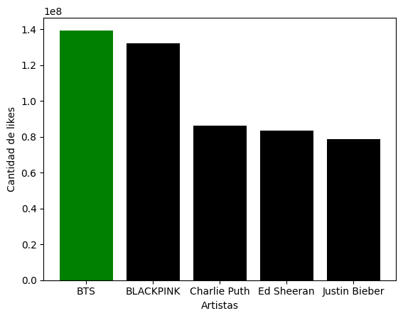
Inicio
Artistas con más likes

Slide 8
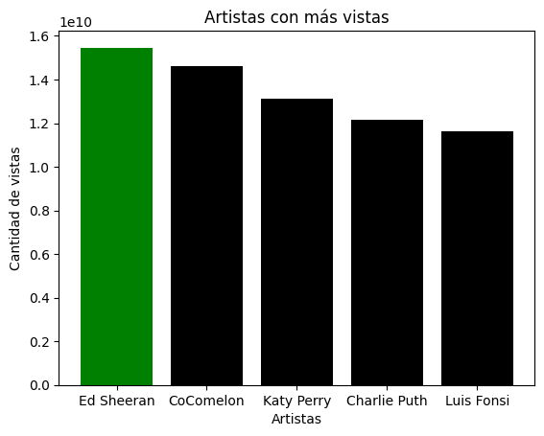
Inicio
Artistas con más vistas

Slide 9
Inicio
Conclusión
En los gráficos no se ve una clara tendencia en donde los artistas con más likes, sean los más comentados.
Tampoco tiene relación directa el artista con más likes con el álbum que tiene mayor favoritismo.
Debería verificarse si pertenecen a un género específico las canciones más exitosa

